Slide 1
Использование ИКТ на уроках математики в рамках реализации ФГОС основной школы
Подготовила: Фомина Оксана Анатольевна
Учитель математики
МБОУ СОШ с.Красногорск

Slide 2
Главная задача образования – формирование у учащихся компетенций самостоятельного приобретения знания, поиска, отбора нужной информации, её анализа, представления и передачи, что является составляющими частями информационной компетентности.

Slide 3
Новые образовательные стандарты –
это переход от освоения обязательного минимума содержания образования к достижению индивидуального максимума содержания, это стандарты, в которых предъявлены требования к результатам: предметным, метапредметным и личностным.

Slide 4
Неумение учащимися овладевать знаниями, работать с информацией;
Проблема:
Низкий уровень познавательной активности;
Отсутствие мотивации в обучении

Slide 5

на уроках математики

Slide 6


Slide 7
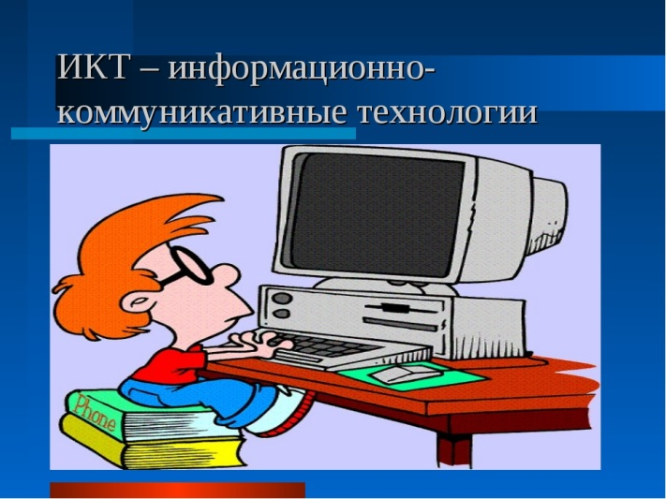

Slide 8
Цели:
реализация индивидуального, личностно-ориентированного подхода;
развитие самостоятельной работы учащихся на уроке;
усиление мотивации учения, что обеспечит повышение качества образования;
развитие межпредметных связей математики и информатики;
формирование компьютерной грамотности.

Slide 9
Задачи:
обеспечить фундаментальную математическую подготовку детей;
формировать информационную и методическую культуру, творческий стиль деятельности учащихся;
подготовить учащихся использовать информационные технологии и другие информационные структуры.

Slide 10
Ожидаемый результат:
сохранение и побуждение интереса к учебно-познавательной деятельности;
стремление к самообразованию, умению организовывать, контролировать и оценивать учебную деятельность;
развитие пространственного мышления;
применение изученных понятий, результатов, методов для решения задач практического характера и задач из смежных дисциплин.

Slide 11
Использование ИКТ на уроке:
при изучении нового материала;
при закреплении изученного материала;
при повторении;
при подготовке к итоговой аттестации;
для контроля знаний.

Slide 12
Интерактивная доска

Slide 13
Интерактивная доска:
делать пометки и записи поверх выводимых на экран изображений и дальнейшее их сохранение;
управление компьютером без использования самого компьютера (управление через интерактивную доску);
создание рисунков, схем и карт во время проведения урока, которые можно использовать на следующих занятиях, что экономит время на уроке;
использование интерактивной доски как обычной, но с возможностью сохранить результат;
школьникам просто нравиться работать с интерактивной доской, учиться становиться интересно и увлекательно, повышается мотивация к учению;
наглядность и интерактивность, благодаря этому учащиеся активно работают на уроке, повышается концентрация внимания, улучшается понимание и запоминание материала.

Slide 14
Применение презентаций, созданных в программе Power Point

Slide 15
Основные достоинства презентаций, созданных в Power Point:
может органично вписаться в любой урок;
программа технически не сложна;
достаточно одного компьютера и мультимедийного проектора;
качество изображения, выполняемого мелом на доске, не выдерживает никакого сравнения с аккуратным, ярким, четким и цветным изображением на экране.

Slide 16
Устная работа

Slide 17

Математическое лото
0,05+0,28
1,3-0,5
6-2,5
8+5,9

Slide 18
Задание 2. Вставьте знаки + или — вместо *
+·*=+
─·─=*
*·─=─
+·*=─
*·+=+
*·+=─
─·*=+
+·+=*
─·*=─
*·─=+
+·─=*
─·+=*

Slide 19

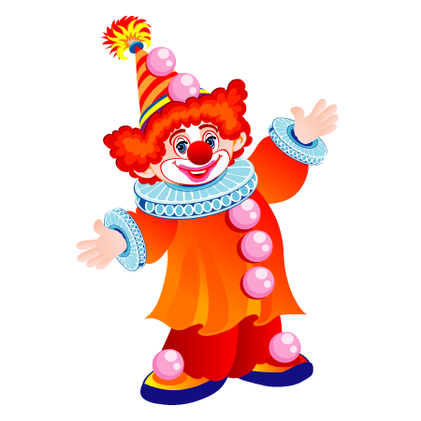
Уберите шары с неправильными дробями

Slide 20
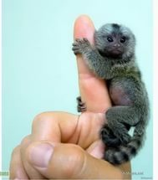
У
Н
Г
К
Х
И
0
1
А
Р
У

Slide 21
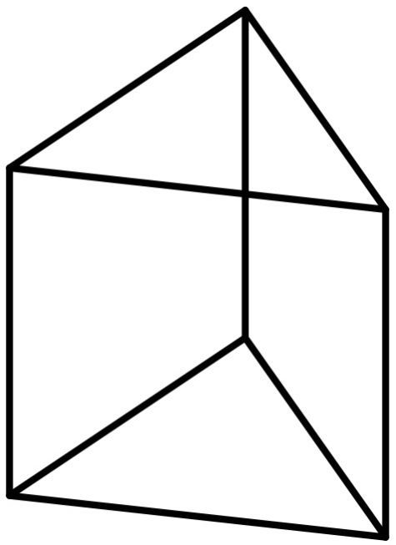

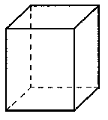
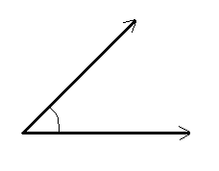
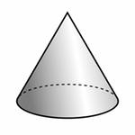
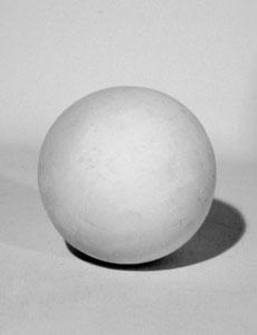


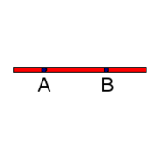

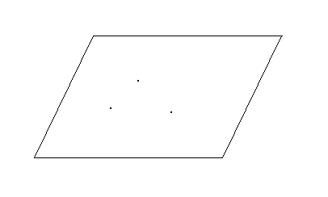
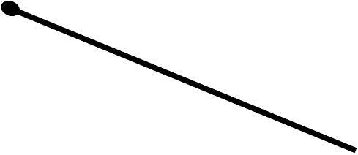
2
1
П
Р
Я
М
О
У
Г
О
Л
Ь
Н
И
К
Т
4
3
П
А
Р
А
Л
Л
Е
Л
Е
П
И
П
Е
Д
5
Е
Р
6
П
Р
И
З
М
А
Я
Л
О
8
М
7
9
О
К
Р
У
Г
Ш
А
Р
С
Г
Я
К
11
О
10
Т
О
Ч
К
А
Л
У
Ч
С
О
12
Т
Н
Ь
У
С

Slide 22
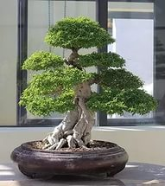
28 | 18 | 32 | 22 | 20 | 16
Й
О
А
С
Б
Н
24
26

Slide 23
У
8
7
6
5
4
3
2
Х
1
0
-11
-10
-9
-8
-7
-6
-4
-3
-2
-1
1
2
3
4
5
6
7
8
9
-5
10
11
-1
-2
-3
-4
-5
-6
-7
-8

Slide 24
У
6
Ъ
5
В
Г
Н
4
Ц
З
Ф
3
Ю
Ю
Б
М
2
Ь
Д
Х
А
1
И
Л
0
У
О
У
Ш
-11
-10
-8
-7
-6
-4
-3
-2
-1
1
2
3
4
5
6
7
8
9
-9
-5
10
11
Ё
-1
Ж
Щ
-2
П
Ч
С
-3
Т
Р
С
С
Т
Я
-4
Э
К
Й
Ы
-5
Е
Х
-6
(-6;2) | (-3;-5) | (-9;-3) | (-9;0) | (1;3)
,
(-8;3) | (-10;4) | (-4;1) | (6;-2) | (5;1) | (4;-3)
(-9;-3) | (2;0) | (-2;-2) | (2;-5) | (-9;-3) | (4:-3) | (0;5) | (2;0) | (1;3)

Slide 25
Представьте в виде степени:
4⁵
4·4·4·4·4=
(-2)·(-2)·(-2)=
(-2)³
0,7⁴
0,7·0,7·0,7·0,7=
(аb)³
(аb)·(аb)·(аb)=

Slide 26
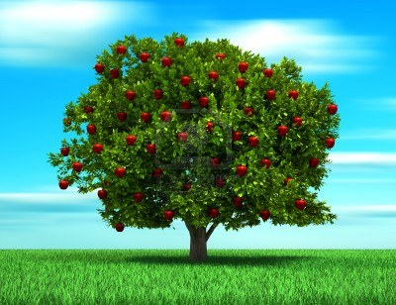

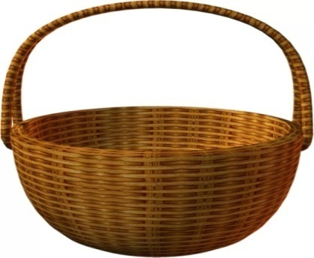

0,9
0,6+0,3
0,06-0,01
0,4+0,3
5-0,2
0,14+0,03
1,5-0,4
2,1+0,6
2-1,2
0,1+0,04
1-0,8
4,8
0,2+0,01
3-0,1
0,2+1,7
0,09-0,03
2,3+0,2
1,8-0,5
4-3,4
0,05+0,2
3,8-0,3
0,22+0,04
0,25
1,3
0,26
2,7
2,5
0,2
0,06
1,1
0,05
0,6
0,21
1,9
0,8
0,17
0,7
2,9
3,5
0,14

Slide 27
Объяснение новой темы

Slide 28
Чтобы умножить степени с одинаковыми основаниями, нужно основание оставить прежними, а показатели степеней сложить
Умножение степеней с одинаковыми основаниями
Пример:
8⁴·8⁷=8⁴⁺⁷=8¹¹
а·а⁵=а¹⁺⁵=а⁶
х²·х⁶·х=х²⁺⁶⁺¹=х⁹

Slide 29
С А О В Д
-5 -3 0 1 4 5
|а|
|-3|=3 |4|=4
|-5|=5 |5|=5
|0|=0
|5|=|-5|=5
|а|=|-а|

Slide 30
Виды призм
Призма
Прямая
Правильная призма
Неправильная призма
Наклонная

Slide 31
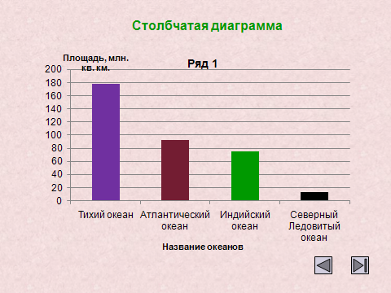
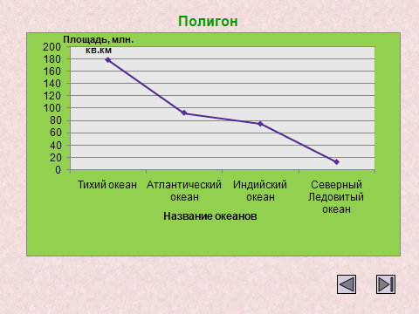
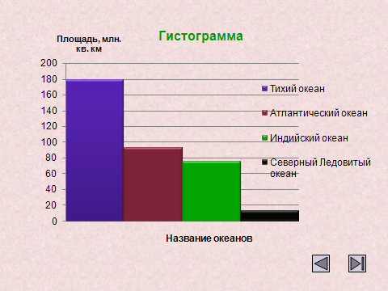
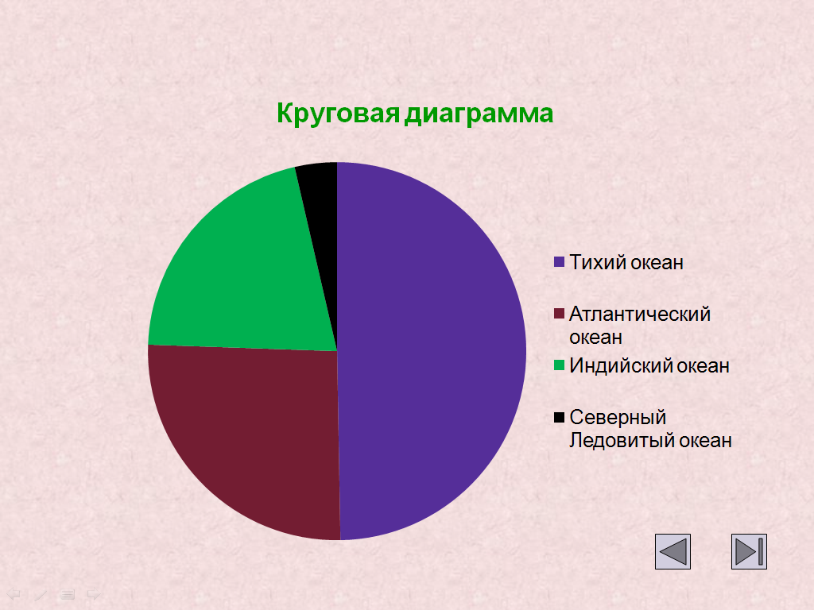

Slide 32
В
Дано: ∆АВС и ∆А₁В₁С₁
АВ=А₁В₁, АС=А₁С₁
‹А=‹А₁
А
С
В₁
Доказать: ∆АВС = ∆А₁В₁С₁
С₁
А₁

Slide 33
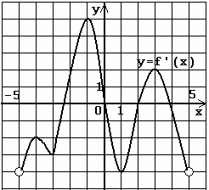
Функция y = f(x) задана на промежутке (– 5; 5). График её производной y = f ′(x) изображён на рисунке. Найдите число промежутков, на которых функция y = f(x) убывает.
+
+
-
-
-

Slide 34
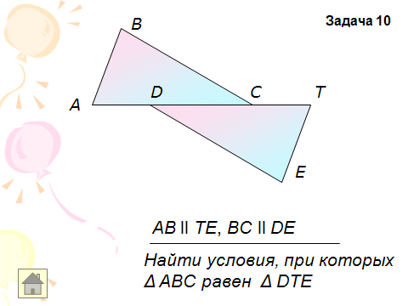
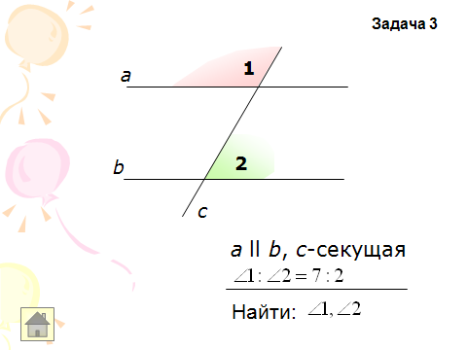
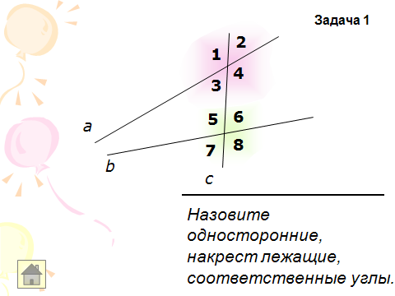
Демонстрация геометрических чертежей

Slide 35
Задание 1
На рисунке <1=60°. При каком значении <2 прямые а и b параллельны?
а
2
1
b
с
120°
60°
180°

Slide 36
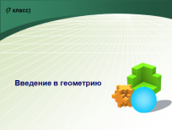

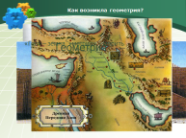

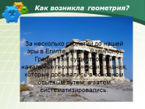
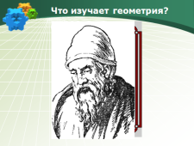
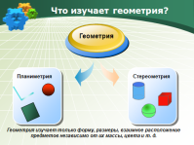
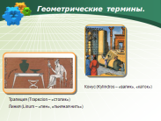

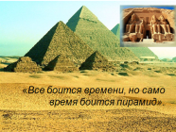

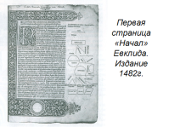
Урок-лекция

Slide 37

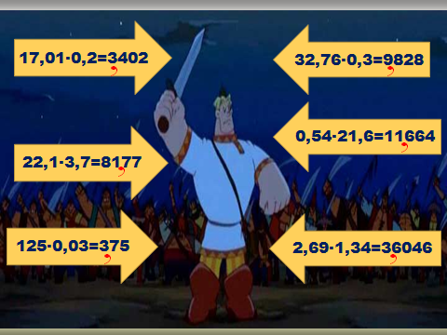
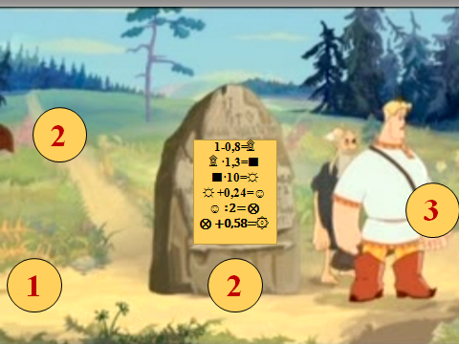
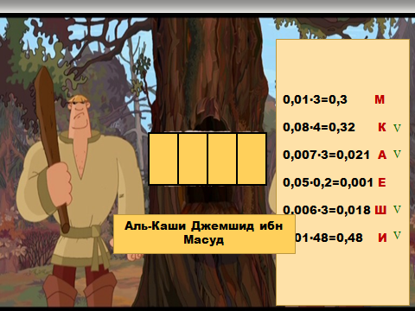
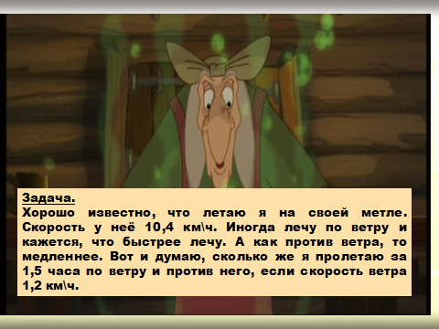
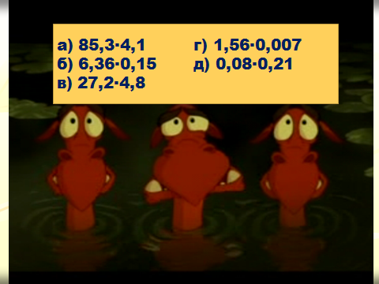
Урок-сказка

Slide 38
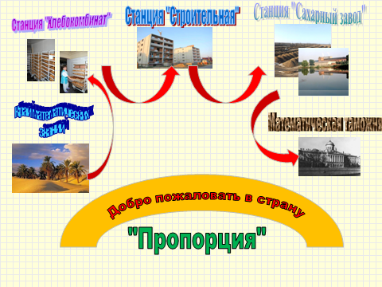
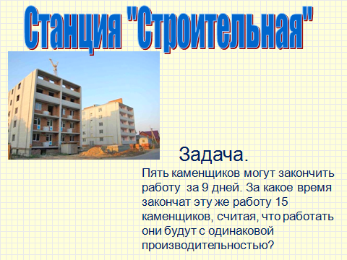
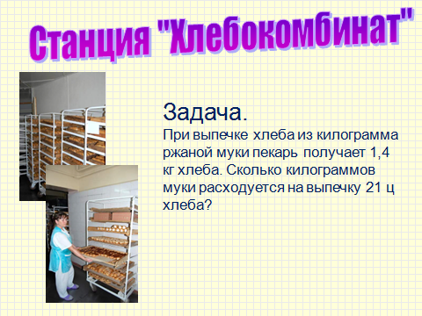
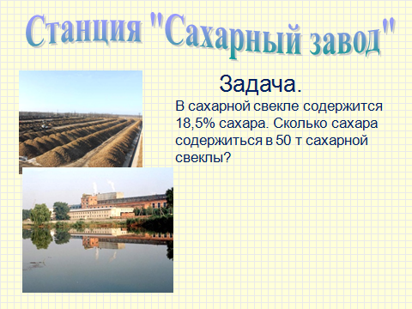
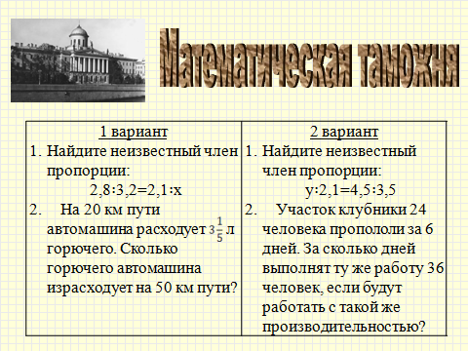
Урок-путешествие

Slide 39
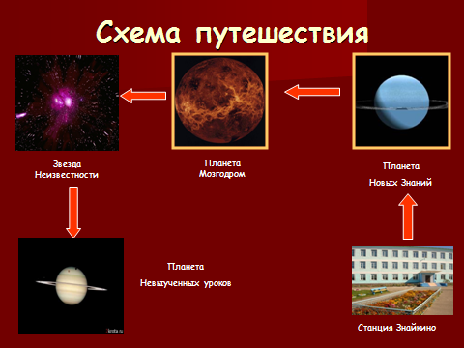
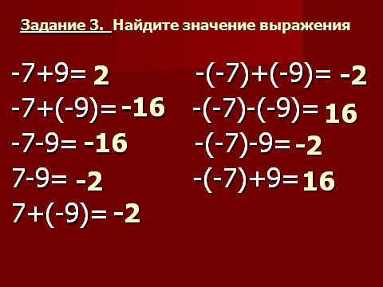
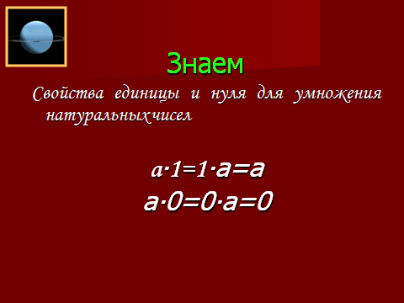
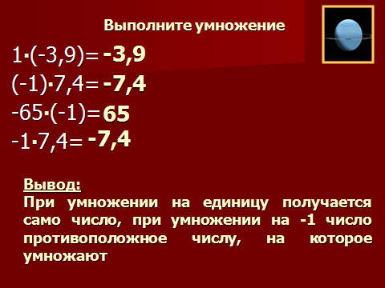
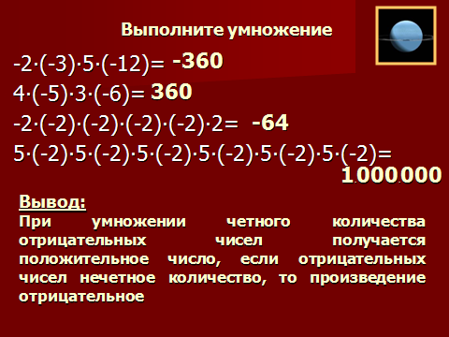
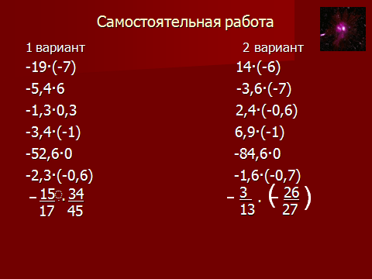
Урок-путешествие

Slide 40
Решение задач с объяснением каждого этапа

Slide 41
Деление отрезка пополам
D
В
О
А
С

Slide 42
Построить отрезок А₁В₁, симметричный отрезку АВ относительно прямой а
а
В
В₁
А
А₁

Slide 43
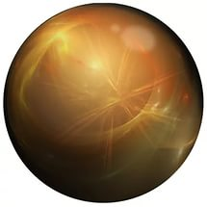
Можно
d=10 см
10 <11
11см

Slide 44
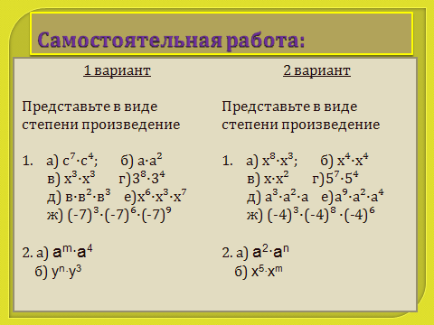
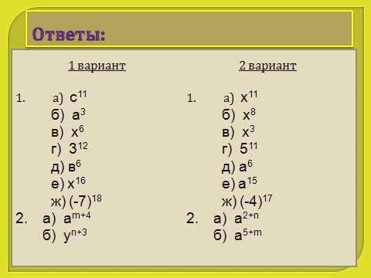
Взаимопроверка самостоятельных работ с помощью ответов на слайде

Slide 45
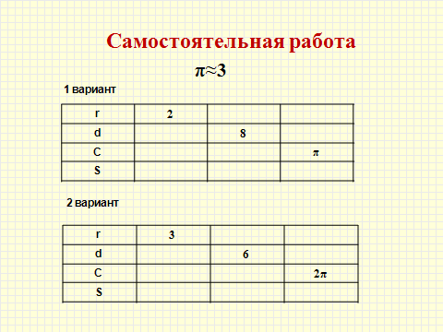


Slide 46



Треугольник, все стороны которого равны, называется…
А) равным
Верно!
Б) равносторонним
В) равнобедренным
Г) равнореберным
Подумай!
Подумай!
Подумай!

Slide 47




Дети утром рано встали,
За грибами в лес пошли.
Приседали, приседали,
Белый гриб в траве нашли.
На пеньке растут опята,
Наклонитесь к ним, ребята,
Наклоняйся, раз-два-три,
И в лукошко набери!
Вон на дереве орех.
Кто подпрыгнет выше всех?
Если хочешь дотянуться,
Надо сильно потянуться.
Три часа в лесу бродили,
Все тропинки исходили.
Утомил всех долгий путь —
Дети сели отдохнуть.

Slide 49



Демонстрация портретов математиков и рассказ об их открытиях

Slide 50

Результативность

Slide 51


Slide 52
Благодарю за внимание!

